Slide 1


Comprender el entorno
De 8 a 18 años
dayofai.org

Slide 2
Objetivos de este curso
Observar el mundo natural que te rodea
Relacionar tus observaciones con las de otras personas
Buscar patrones en las observaciones
Conectar los patrones naturales con nuestro clima

Slide 3

Lección 1: Observar la naturaleza

Slide 4

¿Cómo percibes la naturaleza cuando estás al aire libre?
Notes:
¿Cómo decides si necesitas un chubasquero o no?
¿Cómo decides si tienes que llevar pantalones o pantalones cortos?
¿Cómo se decide si los árboles están sanos o no?
Dé a los alumnos 5 minutos para escribir sus respuestas. Después de que los alumnos tengan 5 minutos para escribir sus respuestas, pídeles que compartan lo que han escrito. Pueden decir que preguntan a alguien o que utilizan una aplicación meteorológica, pero el objetivo de esta pregunta debe ser que los alumnos hablen de sus propios sentidos: lo que sienten, lo que ven, etc.

Slide 5
Detección
Percibir utilizando los sentidos: vista, gusto, oído, tacto, olfato, etc.

Slide 6
Hoy vamos a sentir el mundo natural
Notes:
¿Cómo decides si necesitas un chubasquero o no?
¿Cómo decides si tienes que llevar pantalones o pantalones cortos?
¿Cómo se decide si los árboles están sanos o no?
Dé a los alumnos 5 minutos para escribir sus respuestas. Después de que los alumnos tengan 5 minutos para escribir sus respuestas, pídeles que compartan lo que han escrito. Pueden decir que preguntan a alguien o que utilizan una aplicación meteorológica, pero el objetivo de esta pregunta debe ser que los alumnos hablen de sus propios sentidos: lo que sienten, lo que ven, etc.

Slide 7
Observación
Obtener información observando las cosas que te rodean.

Slide 8
Cómo observaremos la naturaleza
Tienes que anotar lo que observas
Lo que escribas debe ser
  Algo que cuentas: Puede ser el número de hojas marrones que ves por cada árbol, o el frío que sientes en una escala del 1 al 5 cada minuto, etc.
  Algo dentro de una categoría: Podría ser lo que hueles, categorías de cómo se ven los árboles, etc.
Por lo demás, ¡tu decides!

Slide 9
Registro
Anotar una observación para poder consultarla más tarde.

Slide 10

Cómo observaremos la naturaleza - EJEMPLO
Minuto | Observación (olfato)
12:01 | Normal
12:02 | Normal
12:03 | Normal
12:04 | Manzana
12:05 | Goma quemada
12:06 | Goma quemada
12:07 | Normal
12:08 | Goma quemada
Notes:
Sustitúyalo por su propia observación si puede
Una vez más, no se trata de observaciones meteorológicas. No estoy seguro de que haya observaciones meteorológicas (válidas, meteorológicas) que se hagan con el olfato. Sin embargo, si desea mantener esto (y las hojas de los árboles), entonces usted podría ampliar estos a ser observaciones de su entorno, en términos más generales.

Slide 11
Cómo observaremos la naturaleza - EJEMPLO
Parte de la escuela | Temperatura
Puerta principal | Más frío que dentro
Ligeramente a la derecha de la parte delantera | Más frío que dentro
Puerta lateral derecha | Mucho más frío que dentro
Ligeramente a la derecha de la puerta trasera | Más caliente que dentro
Puerta trasera | Mucho más frío que dentro
Ligeramente a la izquierda de la puerta trasera | Más frío que dentro
Parque infantil | Mucho más frío que dentro
Entre el patio de recreo y la fachada | Mucho más frío que dentro
Notes:
Sustitúyalo por su propia observación si puede

Slide 12
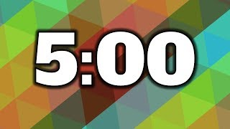
Planifica tus observaciones
Tienes que anotar lo que observas
Lo que anotes deben ser números de algún tipo
  Puede ser el número de hojas marrones que ve en cada árbol, o el frío que siente en una escala del 1 al 5 cada minuto, etc.
Por lo demás, ¡tu decides!

Slide 13
¡Hora de salir!
Notes:
¿Cómo decides si necesitas un chubasquero o no?
¿Cómo decides si tienes que llevar pantalones o pantalones cortos?
¿Cómo se decide si los árboles están sanos o no?
Dé a los alumnos 5 minutos para escribir sus respuestas. Después de que los alumnos tengan 5 minutos para escribir sus respuestas, pídeles que compartan lo que han escrito. Pueden decir que preguntan a alguien o que utilizan una aplicación meteorológica, pero el objetivo de esta pregunta debe ser que los alumnos hablen de sus propios sentidos: lo que sienten, lo que ven, etc.

Slide 14
Reflexión
¿Fue fácil planificar la recogida de observaciones?
¿Fue fácil recoger observaciones? ¿Resultó difícil?

Slide 15
Lección 2: Comparar y revisar

Slide 16
Hazlo ahora
Si pudieras volver atrás y rehacer tu observación de la última vez, ¿qué cambiarías?

Slide 17
Objetivos de este curso
Observar la naturaleza a tu alrededor ✅.
Relacionar tus observaciones con las de otras personas
Buscar patrones en las observaciones
Conectar los patrones naturales con nuestro clima
Notes:
¡Hemos cumplido un objetivo! ¡Así que es hora de pasar a "conectar"!

Slide 18
Datos
observaciones reunidas para observar y aprender de

Slide 19
Compartir
Colócate en pareja con el alumno de al lado.

Slide 20
Compartir
Colócate en pareja con el alumno de al lado.
Por turnos, compartid lo que habéis elegido observar
Comparte también: ¿has observado algún patrón en tus datos? Si es así, ¿cuál era?

Slide 21
Compartir
Colócate en pareja con el alumno de al lado.
Por turnos, compartid lo que habéis elegido observar
Comparte también: ¿has observado algún patrón en tus datos? Si es así, ¿cuál era?
Ahora, mirad juntos vuestros datos. ¿Ves alguna conexión entre las observaciones que habéis recogido?
Notes:
¿Tus puntos de datos cambian de forma similar a los de tu vecino? ¿Sus valores suben o bajan de una fila a otra de la misma manera? ¿Es posible que lo que observas tenga algún impacto en lo que observa tu vecino, o al revés? ¿Por qué crees que sí o que no?

Slide 22
¿Has encontrado alguna conexión entre tus datos?
Notes:
¿Cómo decides si necesitas un chubasquero o no?
¿Cómo decides si tienes que llevar pantalones o pantalones cortos?
¿Cómo se decide si los árboles están sanos o no?
Dé a los alumnos 5 minutos para escribir sus respuestas. Después de que los alumnos tengan 5 minutos para escribir sus respuestas, pídeles que compartan lo que han escrito. Pueden decir que preguntan a alguien o que utilizan una aplicación meteorológica, pero el objetivo de esta pregunta debe ser que los alumnos hablen de sus propios sentidos: lo que sienten, lo que ven, etc.

Slide 23
Objetivos de este curso
Deberíamos revisarlo.
Observa la naturaleza a tu alrededor ✅.
Relaciona tus observaciones con las de otras personas
Buscar patrones en las observaciones
Conectar los patrones naturales con nuestro clima
Notes:
Revisar los objetivos del curso y compartir que necesitamos revisar cómo recopilamos los datos. Hacemos esto no sólo como una oportunidad para ajustar la forma en que recogieron los datos, si mencionaron que querían hacer eso en el “Hazlo ahora” anterior, sino también para que podamos recoger datos de una manera que tiene un formato similar a nuestros compañeros de clase. Esto permitirá a los alumnos buscar patrones y similitudes en las distintas observaciones que realicen.

Slide 24
Formato
poner en un sistema de almacenamiento de tipo (en este caso, la combinación de registros)

Slide 25
División en grupos de 3-4
Ve a la lección 2 de tu cuaderno de ejercicios

Slide 26
División en grupos de 3-4
Ve a la lección 2 de tu cuaderno de ejercicios
Decidid, juntos, si vais a observar por lugar o por tiempo

Slide 27
División en grupos de 3-4
Vaya a la lección 2 de su cuaderno de ejercicios
Decidid, juntos, si vais a observar por lugar o por tiempo
Cada persona elige algo para observar
  Todos debéis elegir cosas diferentes

Slide 28
División en grupos de 3-4
Vaya a la lección 2 de su cuaderno de ejercicios
Decidid, juntos, si vais a observar por lugar o por tiempo
Cada persona elige algo para observar
  Todos debéis elegir cosas diferentes
Decide si tus observaciones serán números o categorías
Notes:
Numérico, adj. Indicado como un número o una serie de números
Categorizar, adj. Poner en diferentes grupos o cubos
Asegúrese de que los alumnos

Slide 29
Compartir con la clase
¿Qué cosas de la naturaleza vas a observar?
¿Ha elegido la hora o el lugar para el registro?
¿Qué piensas observar?

Slide 30
Hipótesis
una posible explicación de algo basada en cierta información

Slide 31
Lección 3: Ronda de observación 2

Slide 32
¡Hoy volveremos a salir!
Notes:
¿Cómo decides si necesitas un chubasquero o no?
¿Cómo decides si tienes que llevar pantalones o pantalones cortos?
¿Cómo se decide si los árboles están sanos o no?
Dé a los alumnos 5 minutos para escribir sus respuestas. Después de que los alumnos tengan 5 minutos para escribir sus respuestas, pídeles que compartan lo que han escrito. Pueden decir que preguntan a alguien o que utilizan una aplicación meteorológica, pero el objetivo de esta pregunta debe ser que los alumnos hablen de sus propios sentidos: lo que sienten, lo que ven, etc.

Slide 33
Pero primero...
Prepara tus planes de observación

Slide 34
Pero primero...
Prepara sus planes de observación
Uniros con vuestros grupos

Slide 35
Pero primero...
Prepara sus planes de observación
Uniros con vuestros grupos
Haz un plan con tu grupo:
  ¿Quién observará qué?
  Si observa por tiempo, ¿qué periodo utilizará?
  Si observa por lugares, enumere todos los lugares a los que querrá ir.

Slide 36
¡Hora de salir!
Notes:
¿Cómo decides si necesitas un chubasquero o no?
¿Cómo decides si tienes que llevar pantalones o pantalones cortos?
¿Cómo se decide si los árboles están sanos o no?
Dé a los alumnos 5 minutos para escribir sus respuestas. Después de que los alumnos tengan 5 minutos para escribir sus respuestas, pídeles que compartan lo que han escrito. Pueden decir que preguntan a alguien o que utilizan una aplicación meteorológica, pero el objetivo de esta pregunta debe ser que los alumnos hablen de sus propios sentidos: lo que sienten, lo que ven, etc.

Slide 37
Lección 4: Visualización de datos

Slide 38
Objetivos de este curso
¡Esta vez lo hemos conseguido!
Observar la naturaleza a tu alrededor ✅.
Conectar tus observaciones con las de otras personas ✅.
Buscar patrones en las observaciones
Conectar los patrones naturales con nuestro clima
También hicimos esto.

Slide 39
Análisis de datos
Utilizar los datos para aprender algo y tomar decisiones.

Slide 40
¿Qué puedes aprender sobre la naturaleza a partir de los datos que has recogido?
Notes:
¿Cómo decides si necesitas un chubasquero o no?
¿Cómo decides si tienes que llevar pantalones o pantalones cortos?
¿Cómo se decide si los árboles están sanos o no?
Dé a los alumnos 5 minutos para escribir sus respuestas. Después de que los alumnos tengan 5 minutos para escribir sus respuestas, pídeles que compartan lo que han escrito. Pueden decir que preguntan a alguien o que utilizan una aplicación meteorológica, pero el objetivo de esta pregunta debe ser que los alumnos hablen de sus propios sentidos: lo que sienten, lo que ven, etc.

Slide 41
Opción 1

Slide 42
Datos temporales
Notes:
¿Cómo decides si necesitas un chubasquero o no?
¿Cómo decides si tienes que llevar pantalones o pantalones cortos?
¿Cómo se decide si los árboles están sanos o no?
Dé a los alumnos 5 minutos para escribir sus respuestas. Después de que los alumnos tengan 5 minutos para escribir sus respuestas, pídeles que compartan lo que han escrito. Pueden decir que preguntan a alguien o que utilizan una aplicación meteorológica, pero el objetivo de esta pregunta debe ser que los alumnos hablen de sus propios sentidos: lo que sienten, lo que ven, etc.

Slide 43
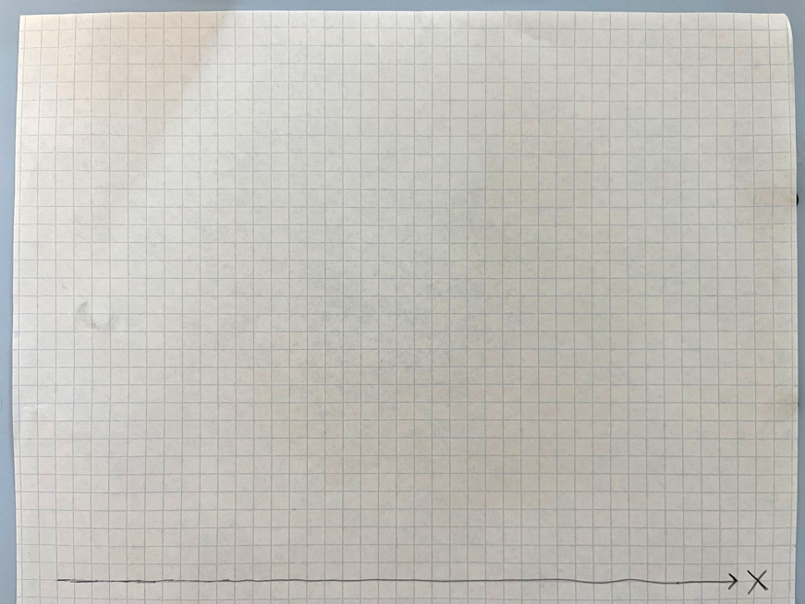
Establecer líneas de gráficos
Dibuja una línea desde abajo a la izquierda hasta abajo a la derecha
Este es tu eje X, así que pon una "x" al lado de la línea de abajo a la derecha.

Slide 44
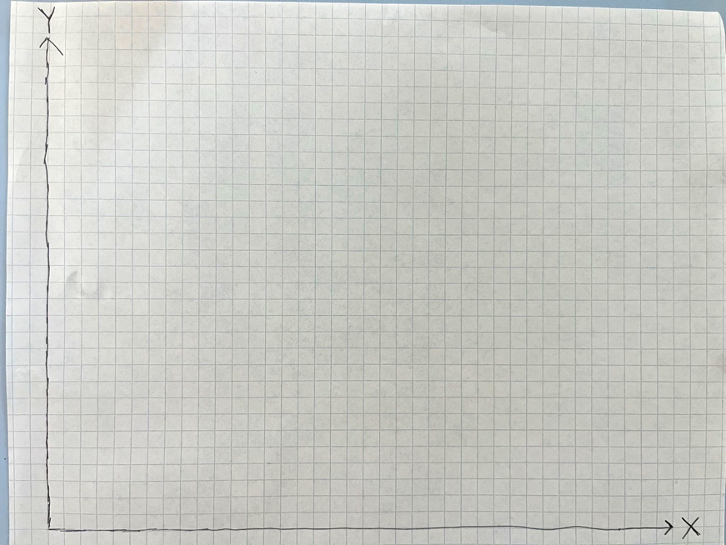
Establecer líneas de gráficos
Traza una línea desde la parte inferior izquierda del papel hasta la parte superior izquierda.
Este es tu eje Y, así que pon una "y" al lado de la línea en la parte superior izquierda

Slide 45
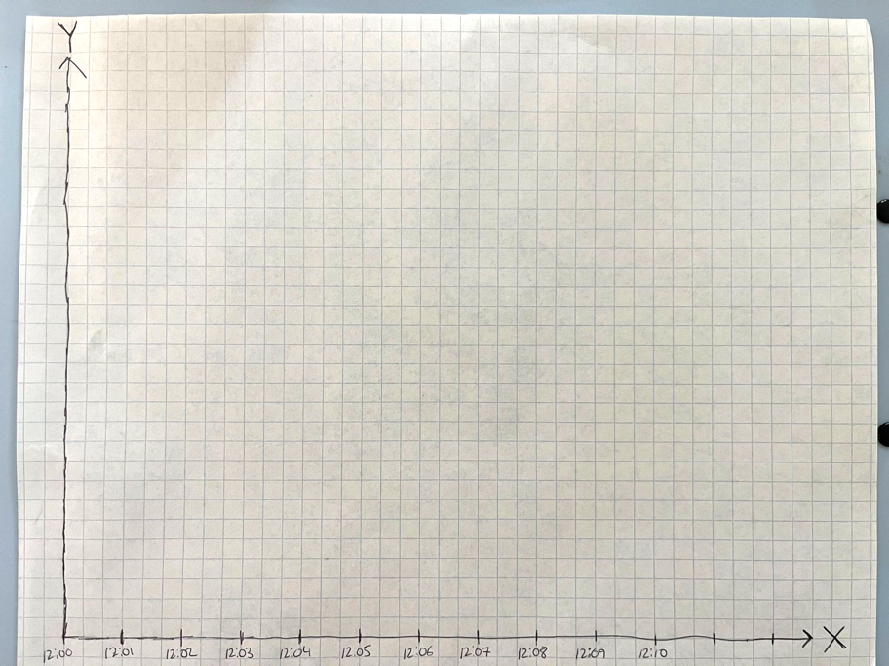
Añadir valores a los ejes del gráfico
Añade marcas en el eje X cada vez que registres algo.

Slide 46
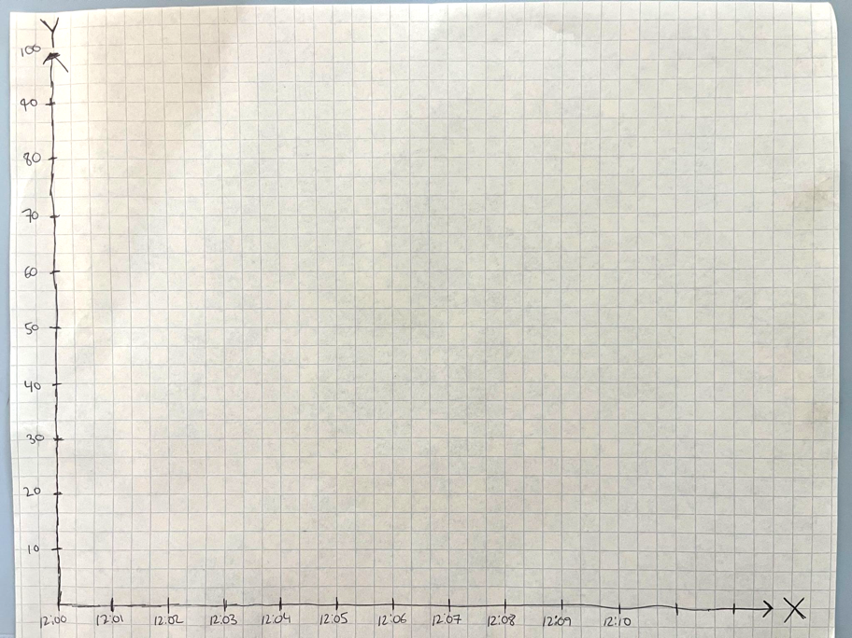
Añadir valores a los ejes del gráfico
Añada marcas en el eje Y para los valores de lo que ha registrado
Si tienes valores que van hasta 10, cada "tick" debería subir 1
Si tienes valores que van hasta 100, cada "tick" debería subir 10

Slide 47
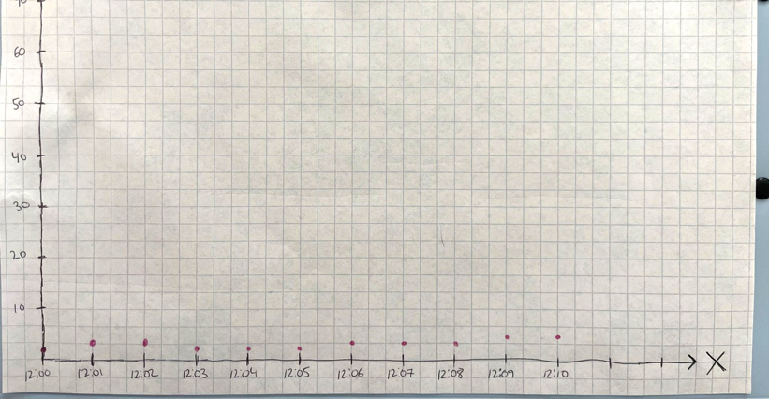
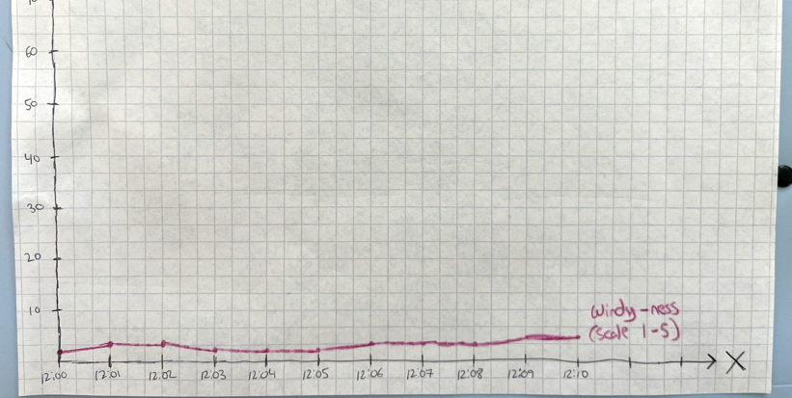
Añadir valores al gráfico
Para cada columna de datos:
Elige un lápiz de otro color
Para cada valor de la columna, añada un punto donde el tiempo registrado en el eje X se encuentre con el valor registrado en el eje Y
Une los puntos entre sí mediante una línea recta
Hazlo para cada columna de datos, utilizando colores diferentes para cada una.

Slide 48
Datos de localización
Notes:
¿Cómo decides si necesitas un chubasquero o no?
¿Cómo decides si tienes que llevar pantalones o pantalones cortos?
¿Cómo se decide si los árboles están sanos o no?
Dé a los alumnos 5 minutos para escribir sus respuestas. Después de que los alumnos tengan 5 minutos para escribir sus respuestas, pídeles que compartan lo que han escrito. Pueden decir que preguntan a alguien o que utilizan una aplicación meteorológica, pero el objetivo de esta pregunta debe ser que los alumnos hablen de sus propios sentidos: lo que sienten, lo que ven, etc.

Slide 49
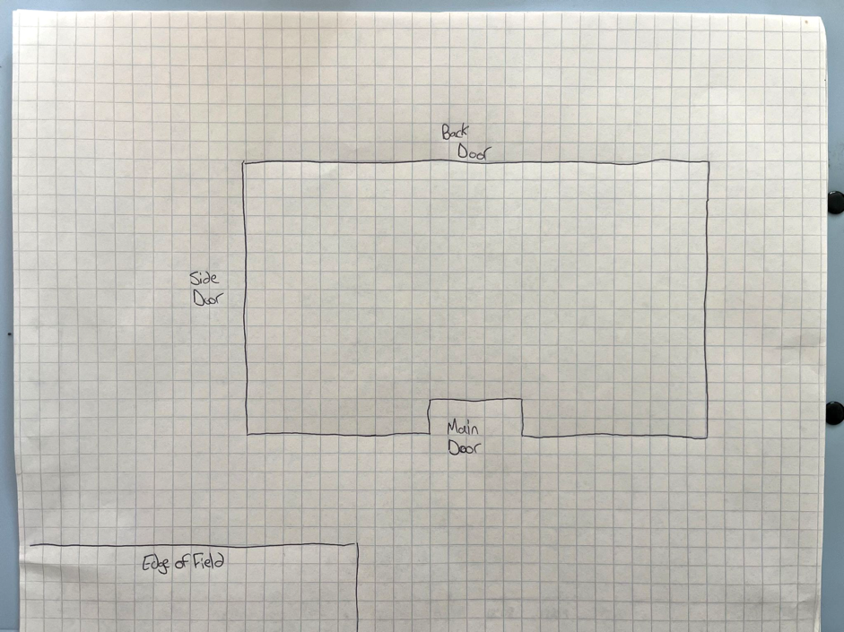
Dibujar el mapa base
Dibuja un mapa de las zonas en las que realizaste la observación
No es necesario que sea muy detallado: basta con la forma general de la escuela y las zonas exteriores.
Etiqueta las partes del mapa en las que has hecho observaciones

Slide 50
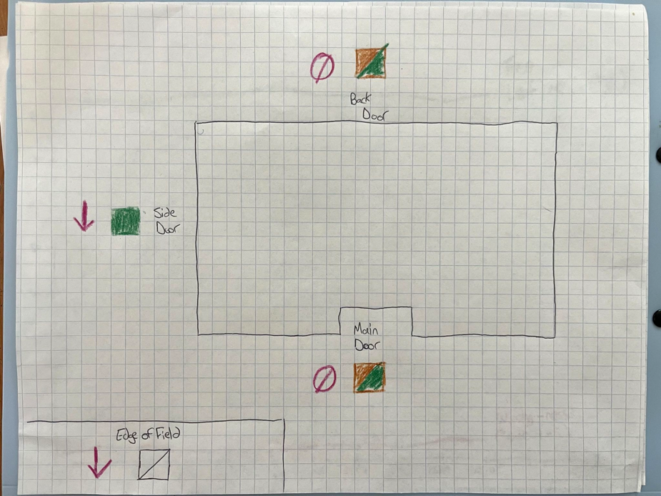
Elija cómo etiquetar los datos
Elige un lápiz de color para representar esa columna de datos
Elija una forma de marcar la columna de datos
  Ejemplo: puede marcar la dirección del viento con una flecha o la fuerza del viento con una flecha grande o pequeña.
  Ejemplo: La frondosidad de los árboles podría marcarse con un mayor o menor número de puntos de color en la ubicación

Slide 51
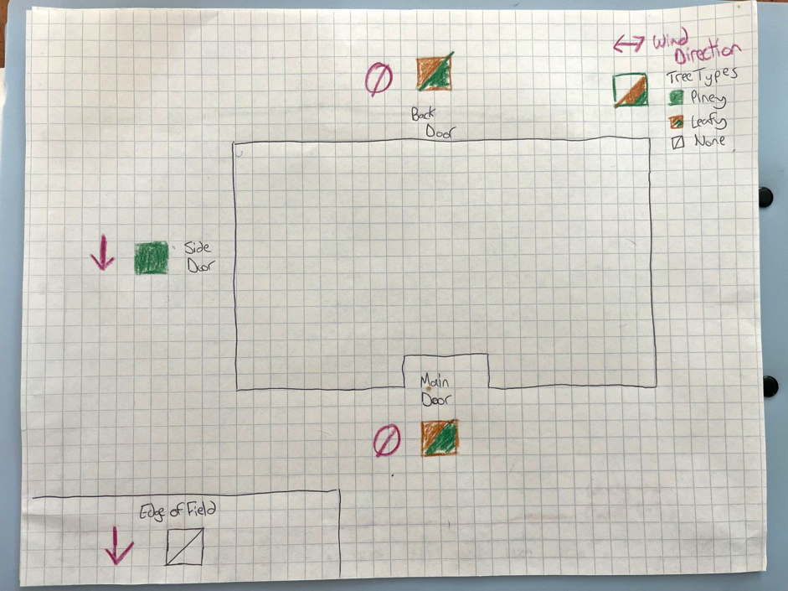
Describa los datos
Elige un rincón con mucho espacio
Dibuja ejemplos de cómo se muestra cada tipo de dato en el mapa
  Describir los símbolos utilizados para cada tipo de datos

Slide 52
Opción 2

Slide 53
Lección 5: Interpretación de datos

Slide 54
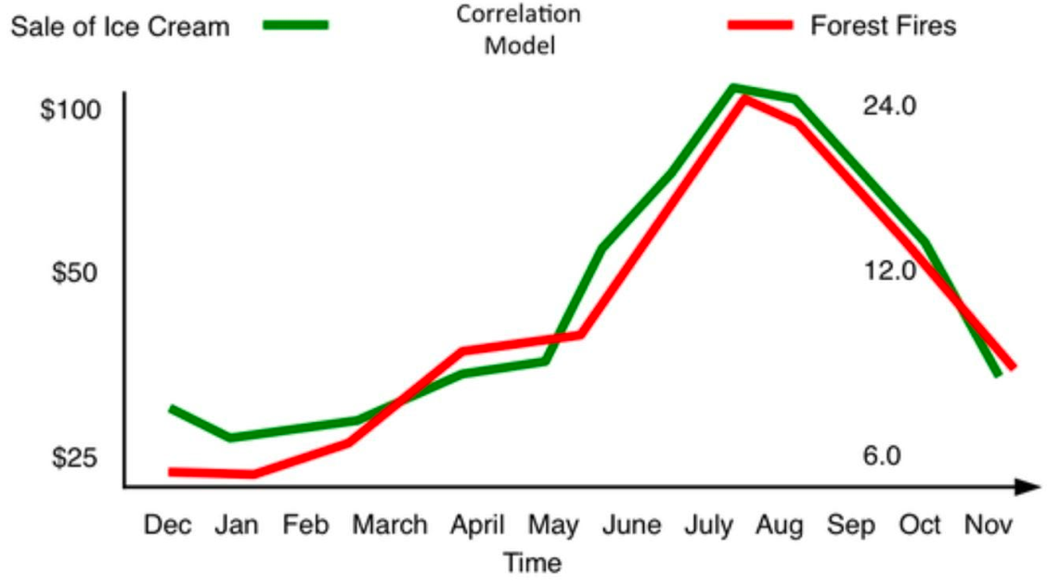
¿Qué ve en estos datos?
Ref: Correlaciones espurias
Notes:
Comienza explicando a los alumnos qué datos se muestran en el gráfico: "a medida que cambian las ventas de helados, también lo hace el número de incendios forestales".
Cuando lo entiendan, habla con ellos de que el hecho de que estos puntos de datos sigan tendencias similares no significa que se influyan mutuamente, sino que podrían seguir la misma tendencia de forma coincidente, y en este caso lo hacen. En este caso, la tendencia sólo se refiere al calor: los incendios forestales tienden a producirse cuando hace calor, y la gente tiende a comer más helado cuando hace calor, pero eso no significa que los incendios forestales tiendan a provocar que la gente coma helado, o al revés.

Slide 55
Inventar una historia sobre datos
Si tuvieras que inventar una historia que conectara estas líneas, ¿cuál sería?
Notes:
Dé a la clase la oportunidad de construir juntos una historia o de compartir diferentes ideas. Esto puede hacerse por parejas o en pequeños grupos, o en clase completa, si lo prefieres.
Esto pretende ser una actividad tonta, no una actividad para encontrar alguna historia sincera. Cuanto más fantásticas sean las historias, mejor. Será un punto de partida para hablar de que correlación y causalidad no son lo mismo.

Slide 56
Objetivos de este curso
Observar la naturaleza a tu alrededor ✅.
Conectar tus observaciones con las de otras personas ✅.
Buscar patrones en las observaciones
Conectar los patrones naturales con nuestro clima
Hoy trabajamos en ello.
Notes:
Construirán historias basadas en los datos que ellos y otros grupos hayan recogido.
Las historias pueden tratar sobre las líneas de tendencia de su propia recopilación de datos, o relacionar las líneas de tendencia de los suyos con otros gráficos que vean de otros grupos.
El objetivo es hacer más correlaciones ficticias: ¡buscamos razones tontas para conectar datos! No hay problema si son

Slide 57
En tus grupos de datos:
Mira tus gráficos
¿Se mueven las líneas en la misma dirección?
¿Se mueven en direcciones opuestas?

Slide 58
En tus grupos de datos:
Mira tus gráficos
¿Se mueven las líneas en la misma dirección?
¿Se mueven en direcciones opuestas?
Si lo hacen:
Crea una historia ficticia sobre por qué tus líneas se relacionan entre sí.

Slide 59
Cuota del grupo
Notes:
¿Cómo decides si necesitas un chubasquero o no?
¿Cómo decides si tienes que llevar pantalones o pantalones cortos?
¿Cómo se decide si los árboles están sanos o no?
Dé a los alumnos 5 minutos para escribir sus respuestas. Después de que los alumnos tengan 5 minutos para escribir sus respuestas, pídeles que compartan lo que han escrito. Pueden decir que preguntan a alguien o que utilizan una aplicación meteorológica, pero el objetivo de esta pregunta debe ser que los alumnos hablen de sus propios sentidos: lo que sienten, lo que ven, etc.

Slide 60
Paseo por la galería
Mira todos los gráficos de los otros grupos.
¿Alguna otra visualización contiene datos que te parezcan similares a los tuyos?
En caso afirmativo, ¿se trataba de datos recogidos sobre un tema similar al suyo, o de algo diferente?

Slide 61
Causalidad
cuando una cosa hace que otra suceda

Slide 62
Correlación
cuando dos líneas de tendencia se mueven de la misma manera, o de maneras exactamente opuestas, pero no porque una cause la otra

Slide 63
Lección 6: Conectar los datos de la naturaleza con los datos climáticos

Slide 64
Centrarse en lo último hoy
Observa la naturaleza a tu alrededor ✅.
Conecta tus observaciones con las de otras personas ✅.
Busca patrones en las observaciones ✅.
Conectar los patrones naturales con nuestro clima

Slide 65
Clima
las condiciones meteorológicas medias que suele tener un lugar

Slide 66
Cambio climático
cómo cambia el tiempo medio en un lugar a lo largo de muchos años. Esto se mide en cosas como la temperatura, las precipitaciones, etc.

Slide 67
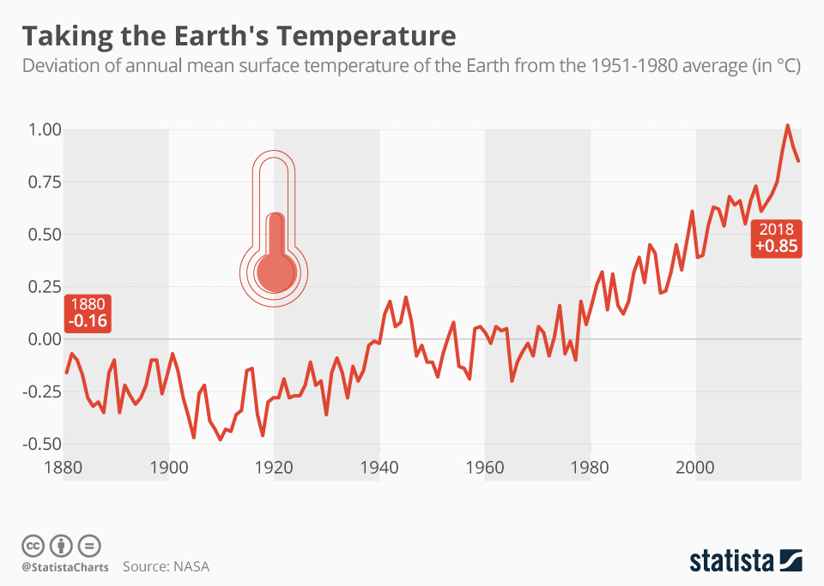
En tu cuaderno de trabajo:
¿Qué mide el gráfico?
¿Cómo lo mide?
Haz una afirmación sobre todo el clima de la Tierra basándote en este gráfico
Notes:
Respuestas a buscar:
Medición de la temperatura media de toda la Tierra a lo largo de 140 años
Probablemente utilizando termómetros en un montón de lugares diferentes en todas partes
La Tierra se ha ido calentando en los últimos 140 años

Slide 68
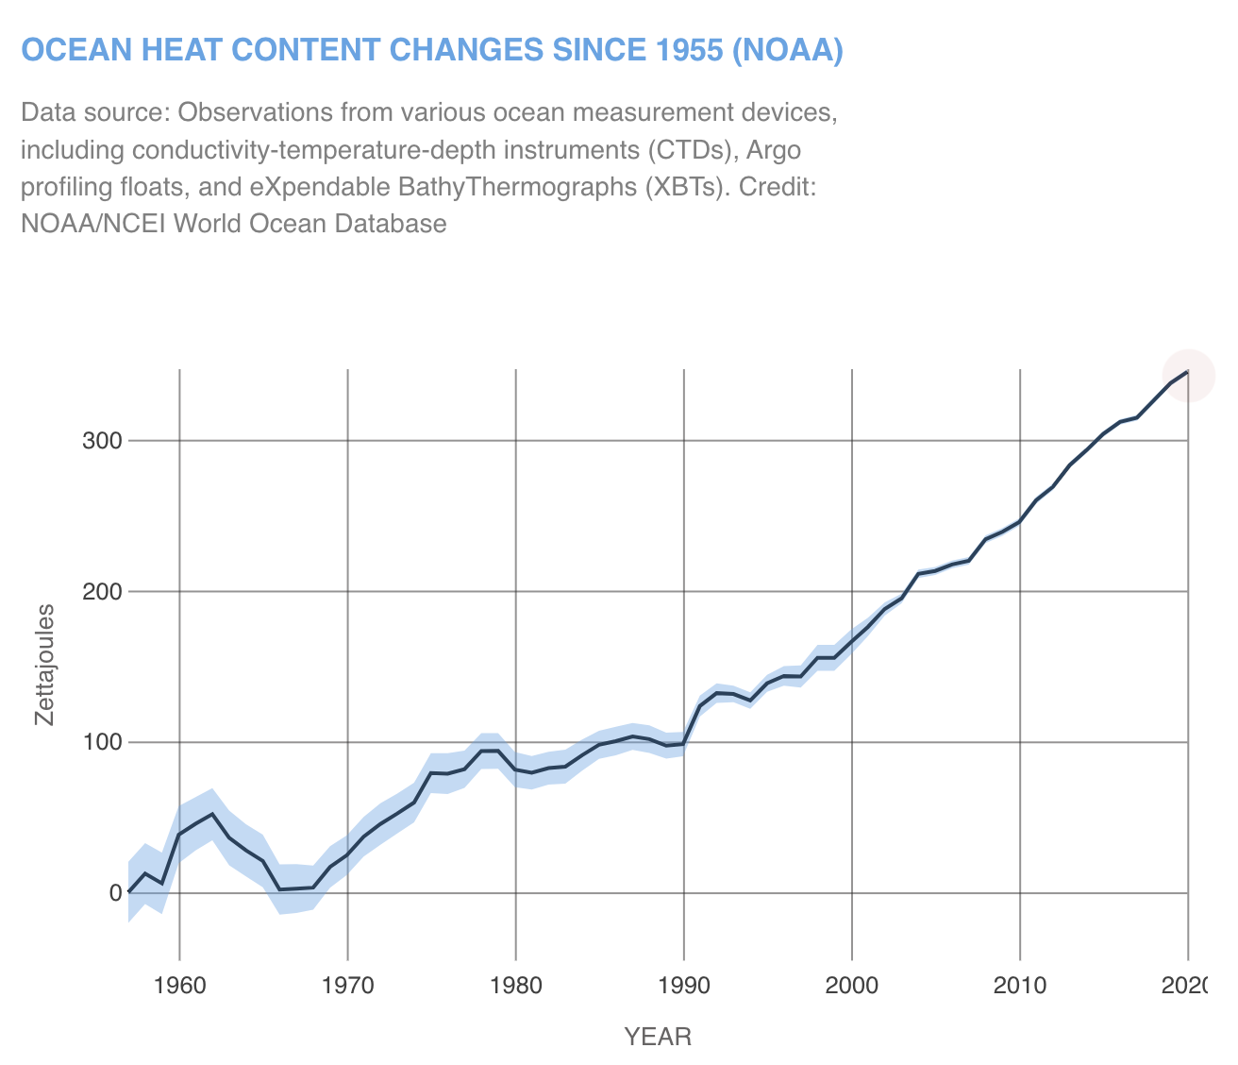
En tu cuaderno de trabajo:
NOTA: Más "Zetajulios" = más calor
¿Qué mide el gráfico?
¿Cómo lo mide?
Haz una afirmación sobre todo el clima de la Tierra basándote en este gráfico
Fuente: nasa.gov
Notes:
Respuestas a buscar:
Medición de la temperatura media de los océanos en los últimos 60 años
Como una especie de termómetro oceánico
Los océanos de la Tierra se han ido calentando en los últimos 50 años

Slide 69
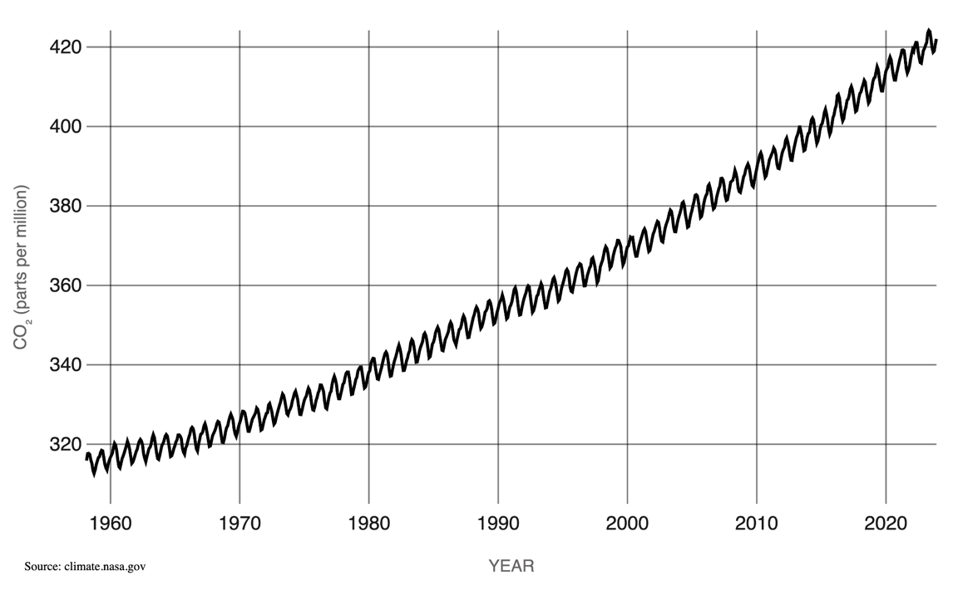
En tu cuaderno de trabajo:
NOTA: CO2 = Dióxido de Carbono. Es lo que exhalamos y lo que genera la combustión de gas y carbón.
¿Qué mide el gráfico?
¿Cómo lo mide?
Haz una afirmación sobre todo el clima de la Tierra basándote en este gráfico
Fuente: nasa.gov
Notes:
Respuestas a buscar:
Medición de la cantidad de CO2 en la atmósfera en los últimos 60 años
Algún tipo de filtro de aire o lector de moléculas de aire
La atmósfera terrestre contiene ahora más CO2 que en 1960

Slide 70



Reflexionar
¿Qué temas ve en todos ellos?
¿Podemos extraer de ellos conclusiones sobre nuestro clima?

Slide 71
Esto es sólo una versión más precisa de lo que hiciste.
La comprensión del cambio climático comenzó con la observación diaria de las temperaturas durante mucho tiempo.
¿Cómo podemos medir cosas como las que aparecen en estos gráficos, pero hacerlo en nuestra propia comunidad?
Notes:
Dirígete a los cuadernos de trabajo, a la diapositiva "Diseñar la recogida de datos para el cambio climático". Los alumnos pueden trabajar en grupos o hacer una lluvia de ideas juntos.

Slide 72
Calentamiento global
El calentamiento global significa que el clima de la Tierra se está calentando a medida que quemamos cosas como carbón y petróleo. Esto hace que el aire que rodea la Tierra atrape más calor.

Slide 73
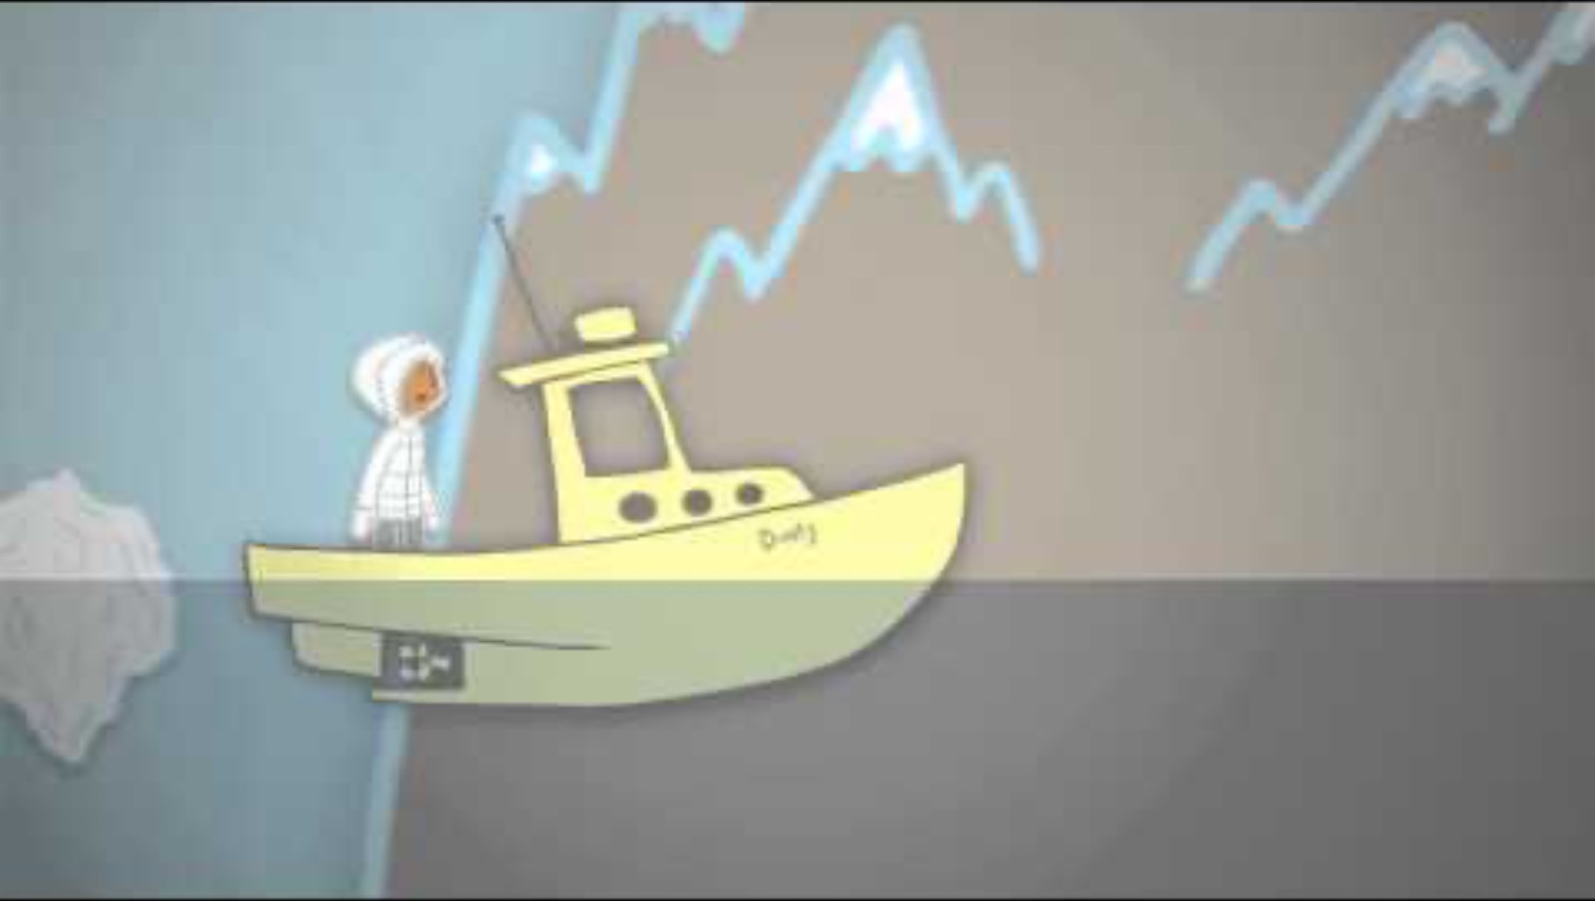
Pruebas del calentamiento del planeta
Notes:
Pregunta después: ¿qué has aprendido de ese vídeo que no supieras ya?

Slide 74
¡Lo hemos conseguido!
Observar la naturaleza a tu alrededor ✅.
Conectar tus observaciones con las de otras personas ✅.
Buscar patrones en las observaciones ✅.
Conectar los patrones de la naturaleza con nuestro clima ✅

Slide 75

Adaptación del plan de estudios elaborado por
bajo una Licencia Creative Commons Atribución-NoComercial 4.0 Internacional.
Este material está basado en Day of AI™ del Instituto Tecnológico de Massachusetts. Este y todos los materiales derivados del mismo están sujetos a la Licencia Creative Commons Internacional 4.0 (CC BY-NC-SA 4.0) y a los términos y condiciones estipulados por el MIT en https://www.dayofai.org/privacy-and-terms-of-use.

